Slide 1

Труд детей в природе.
Организация труда в природе у дошкольников.
Подготовила: Широбокова И.Г.,
воспитатель МДОУ
детского сада «Росинка»

Slide 2

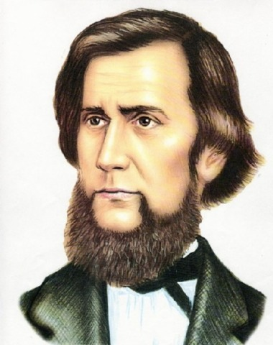

Slide 3
Трудовое воспитание - процесс вовлечения детей в различную трудовую деятельность, организованную и системную.

Slide 4
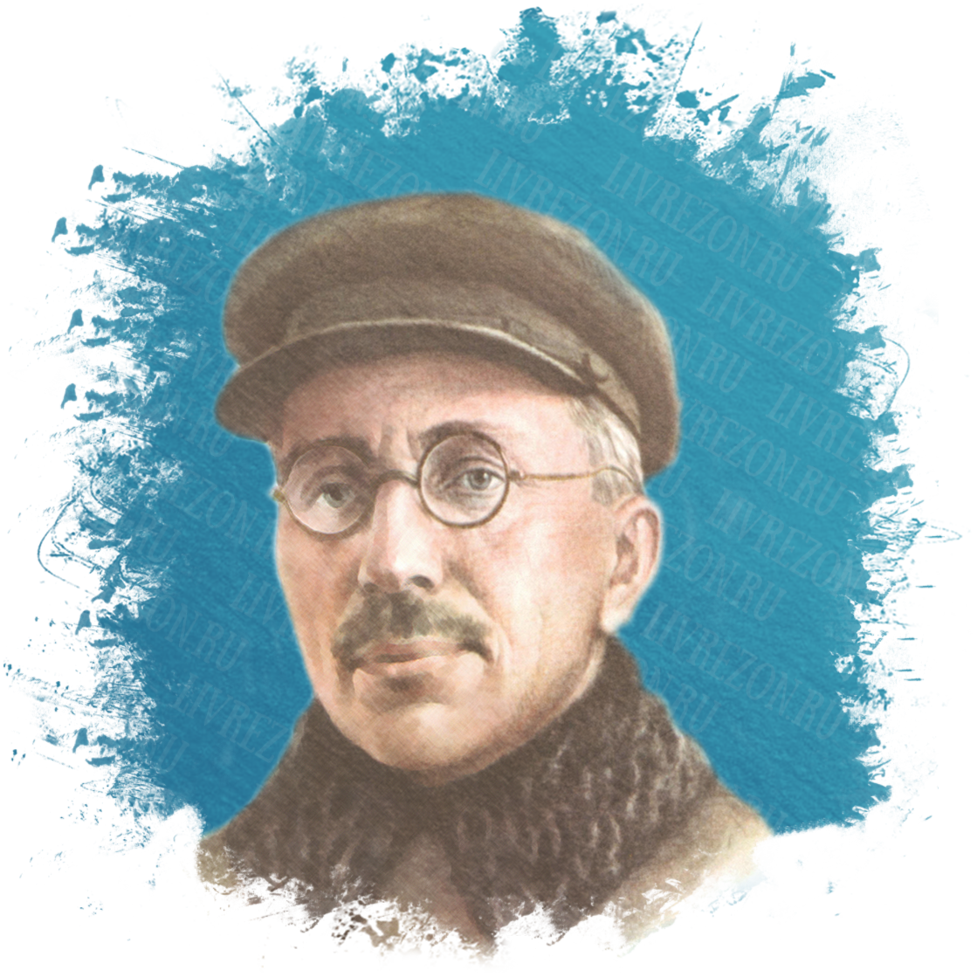
Труд – важнейшее средство воспитания, начиная с дошкольного возраста; в процессе формируется личность ребёнка, складываются коллективные взаимоотношения.
Макаренко
Антон Семёнович

Slide 5
Цель трудового воспитания в детском саду - формирование положительного отношения к труду,
- воспитание уважения к труду взрослых.

Slide 6
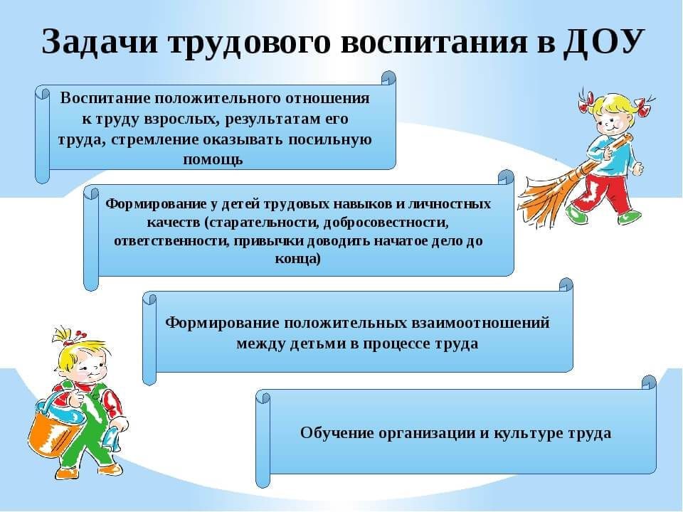

Slide 7
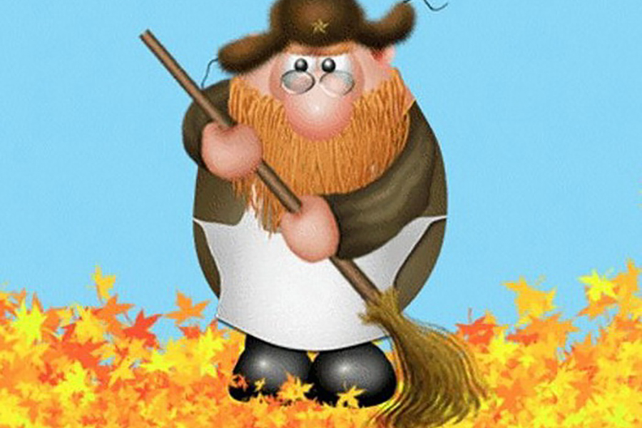
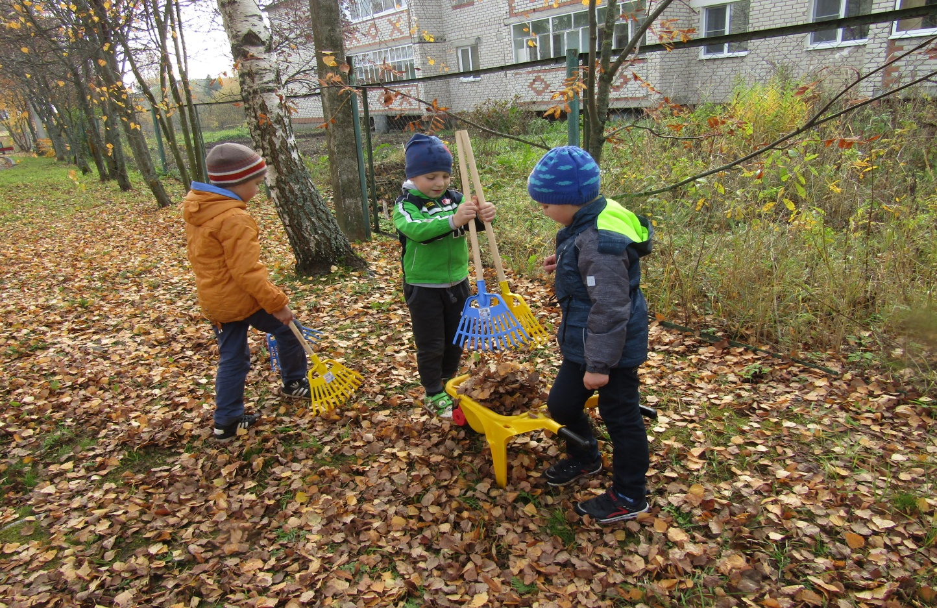
Задачи:

Slide 8
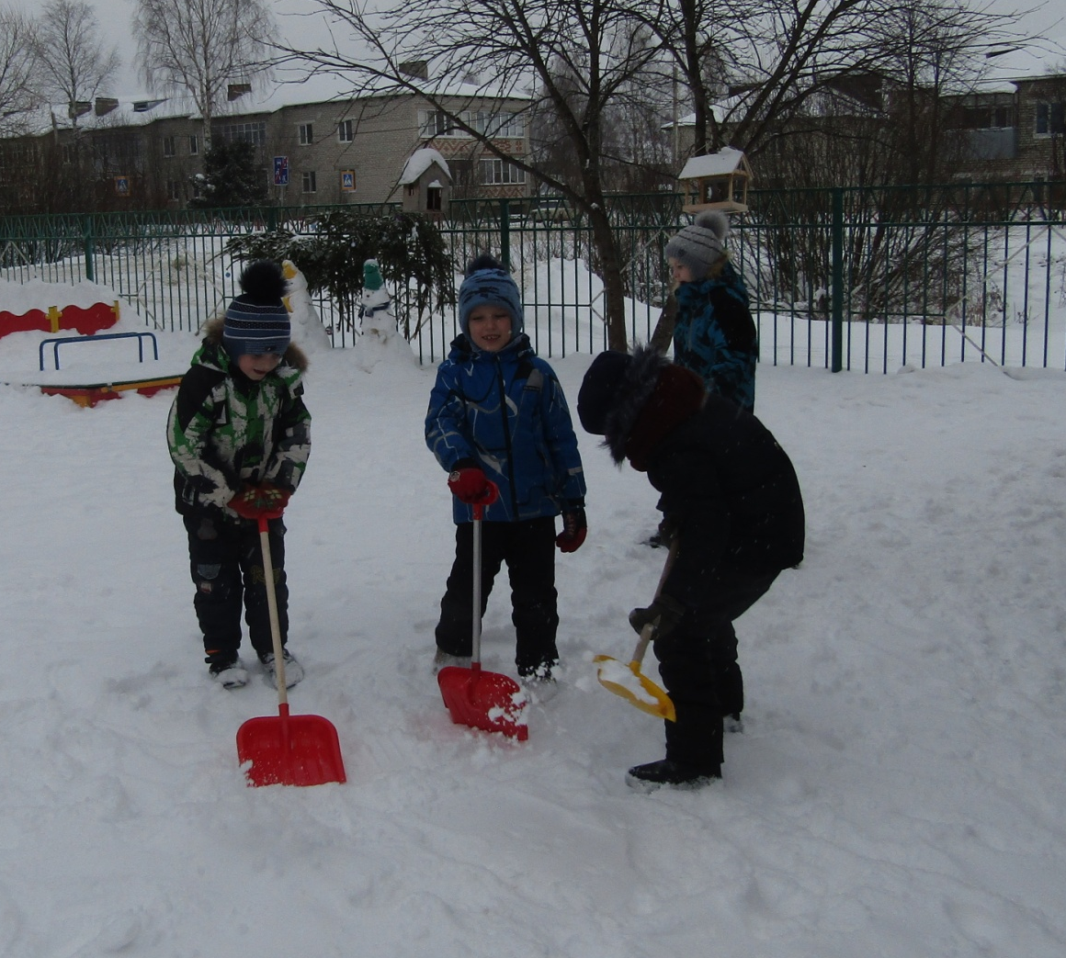

Slide 9
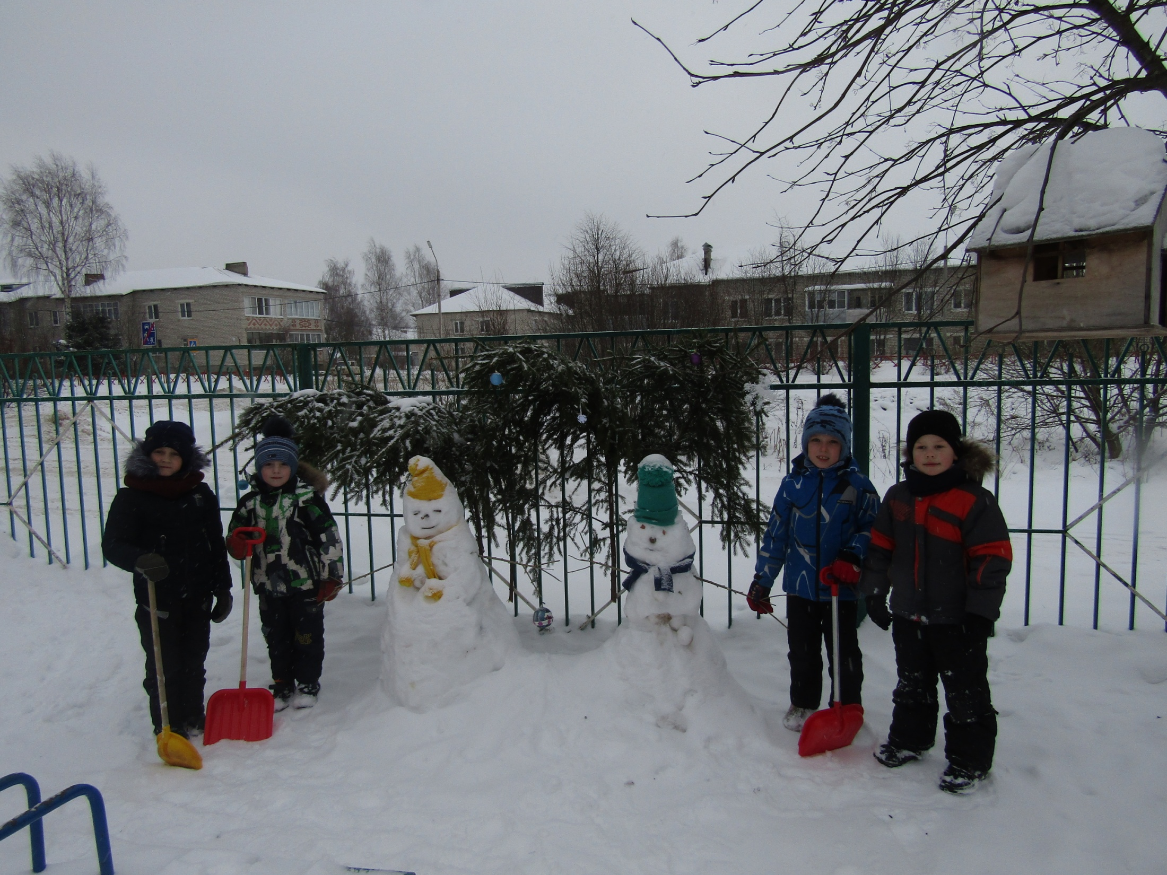

Slide 10
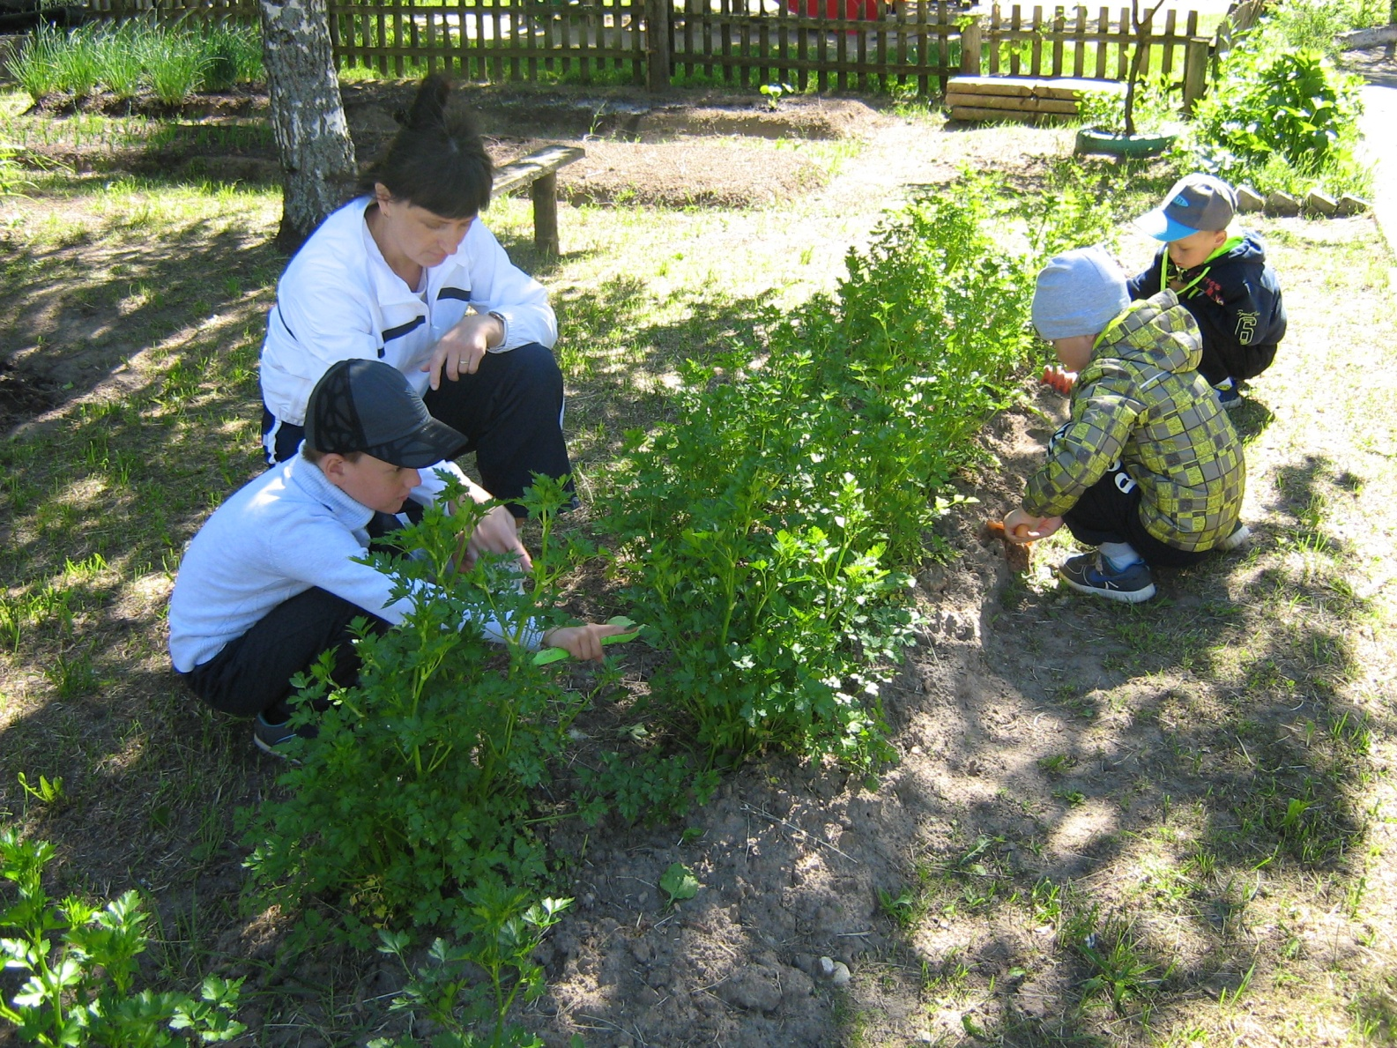

Slide 11
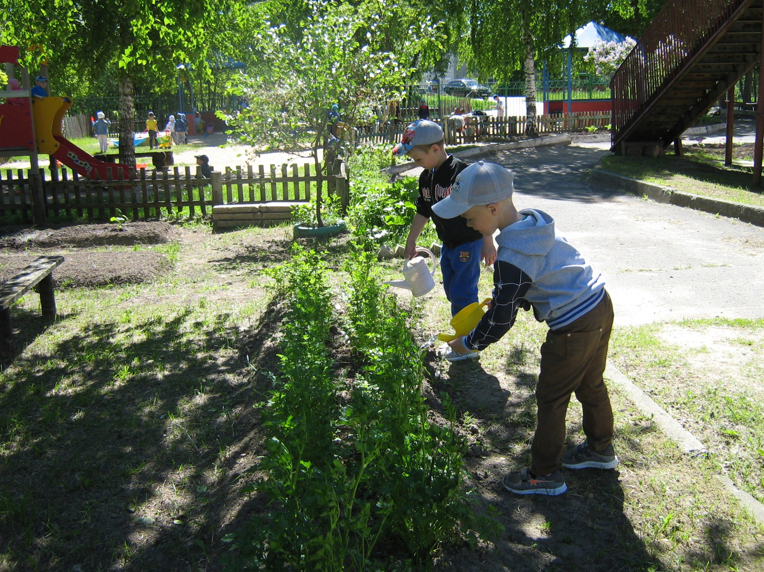

Slide 12
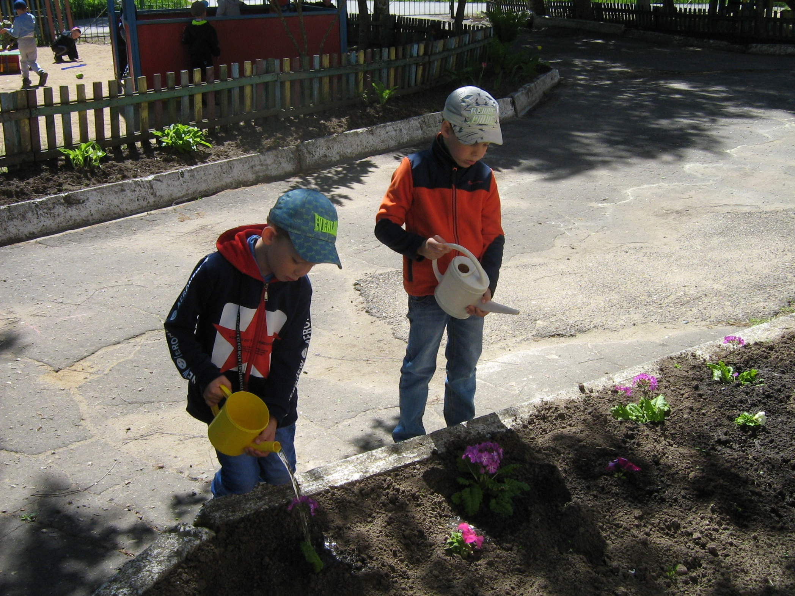

Slide 13
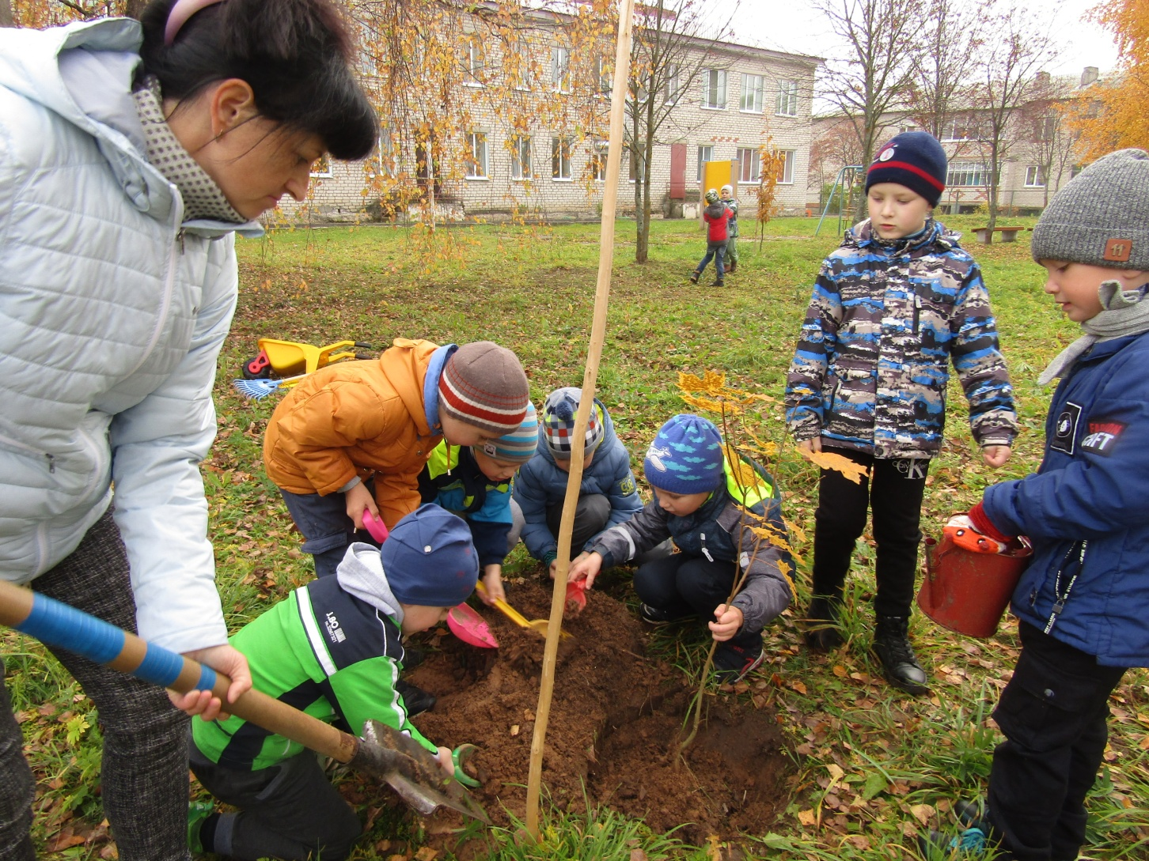

Slide 14
ВИДЫ ТРУДА
Самообслуживание
Хозяйственно-бытовой
Ручной
Труд в природе.

Slide 15
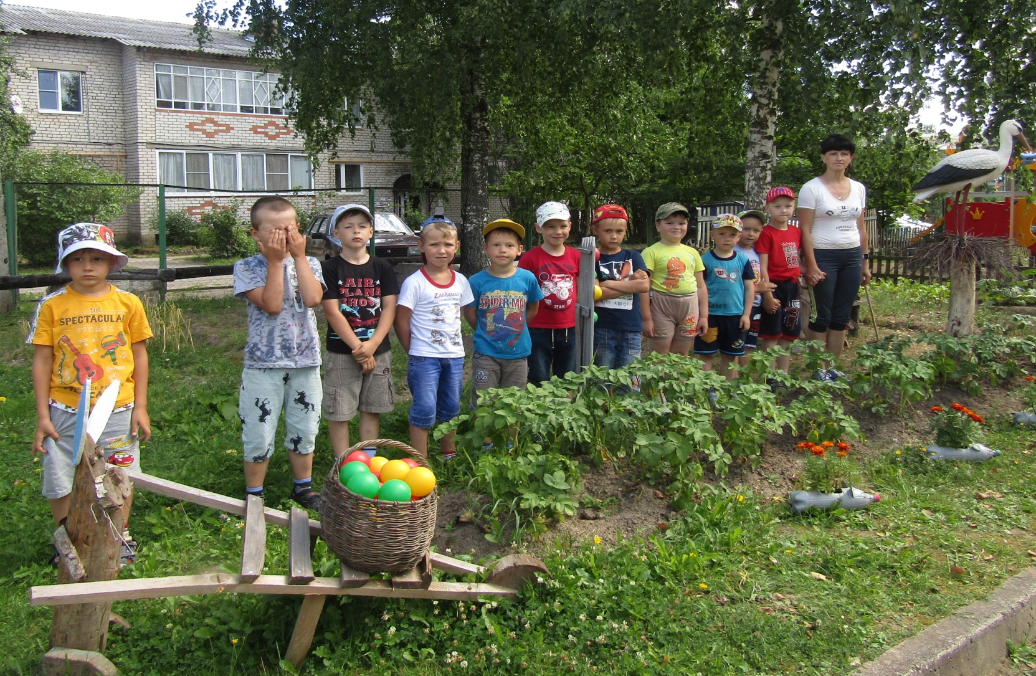
Труд в природе
Воспитывать в детях любовь к природе.

Slide 16
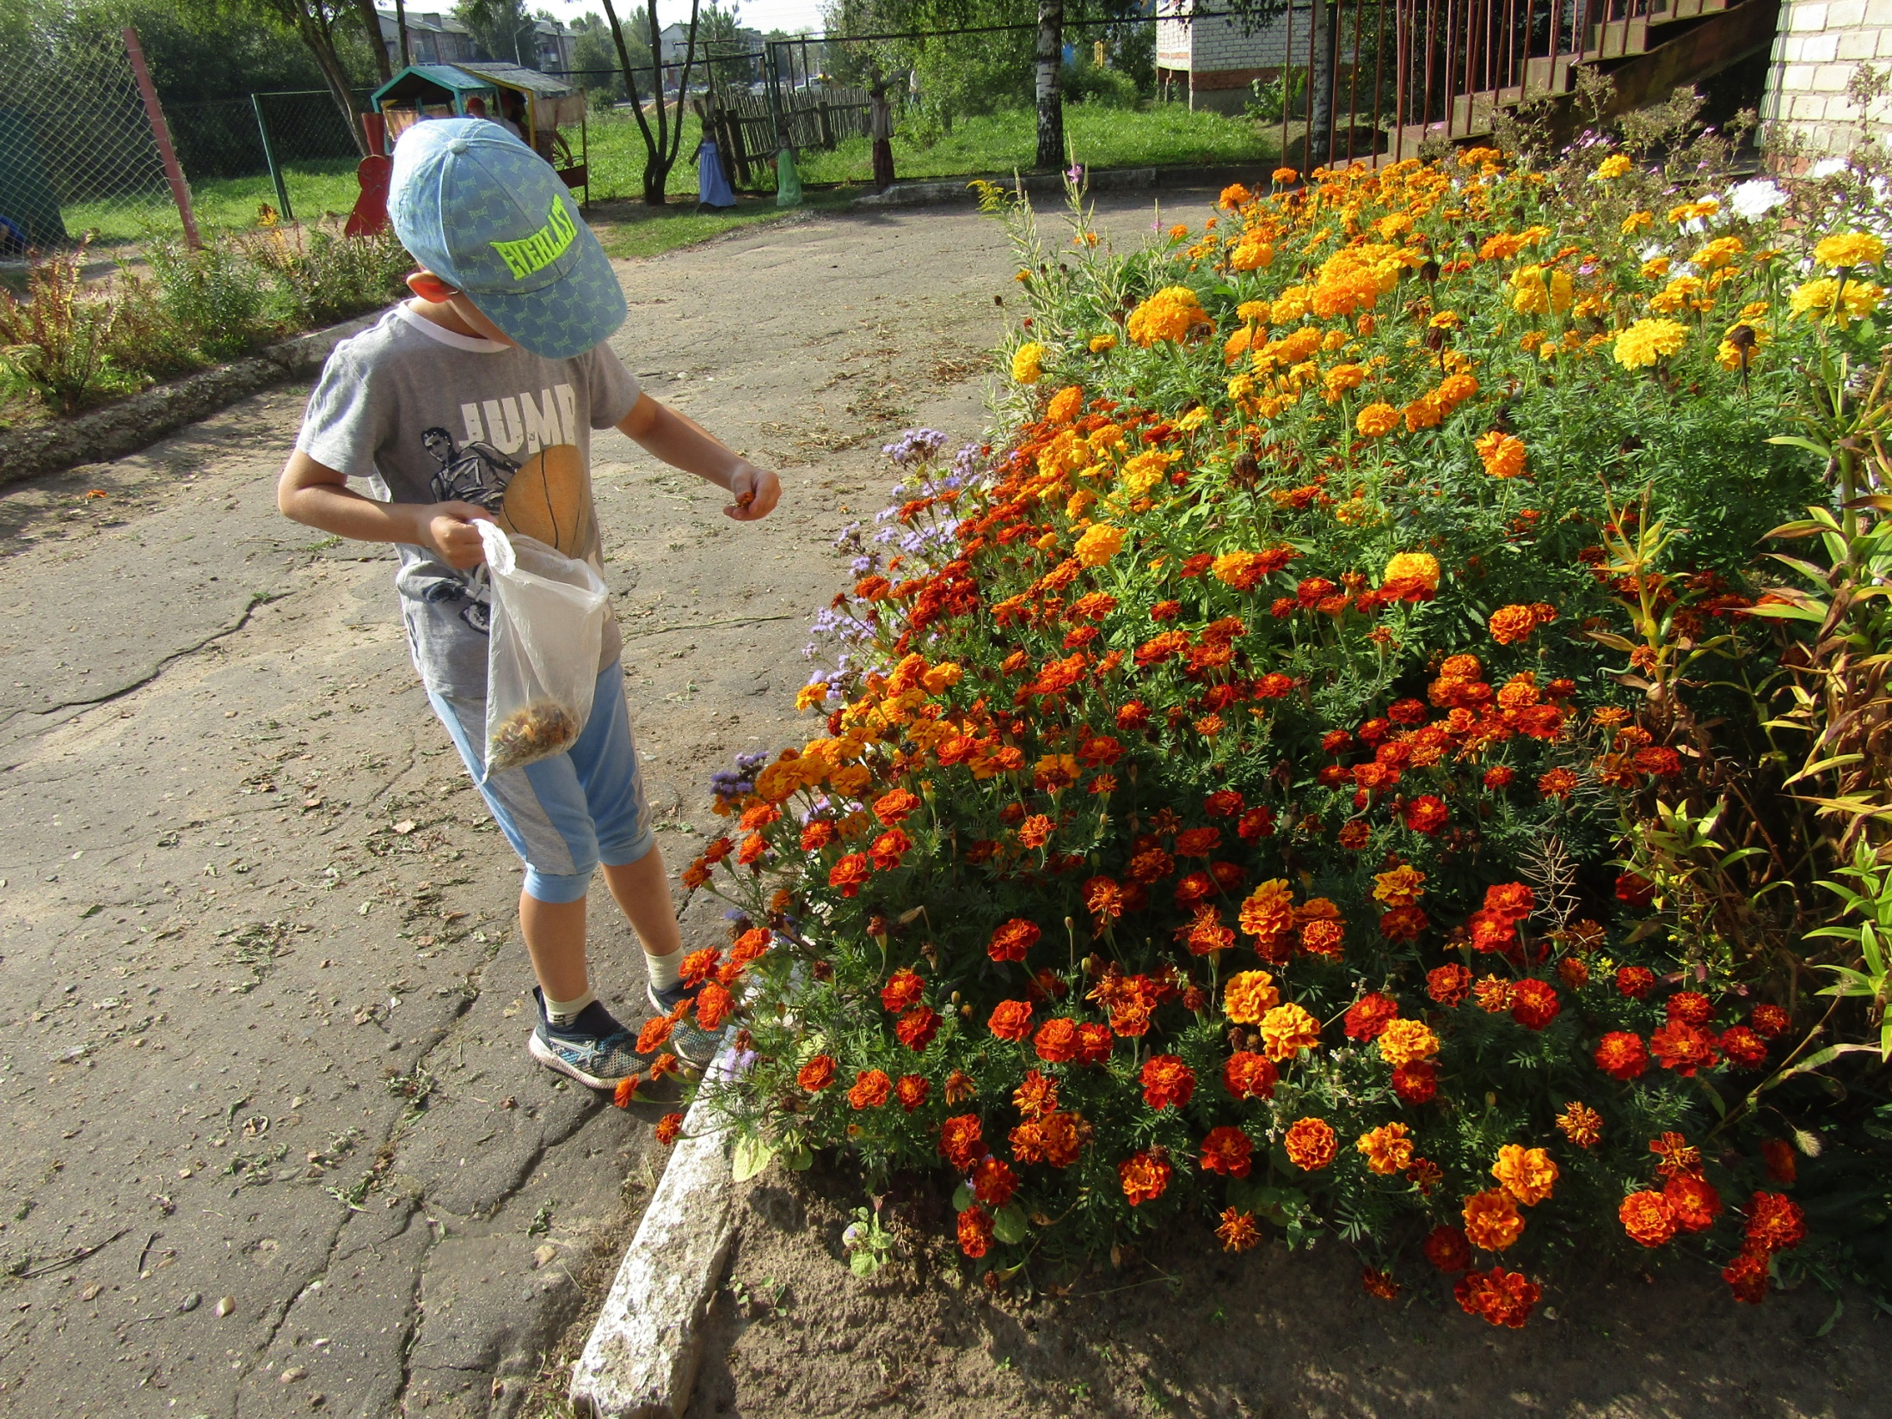

Slide 17
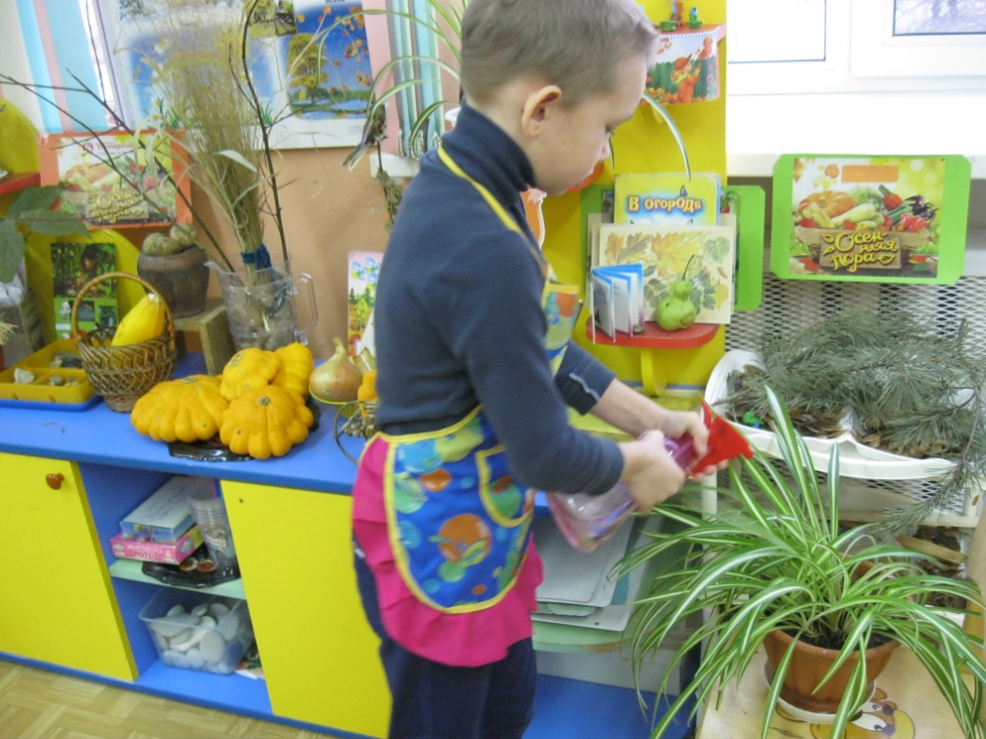
Продолжать учить выполнять обязанности дежурного в уголке природы, поливать комнатные растения, рыхлить почву, обтирать листья у растений.

Slide 18
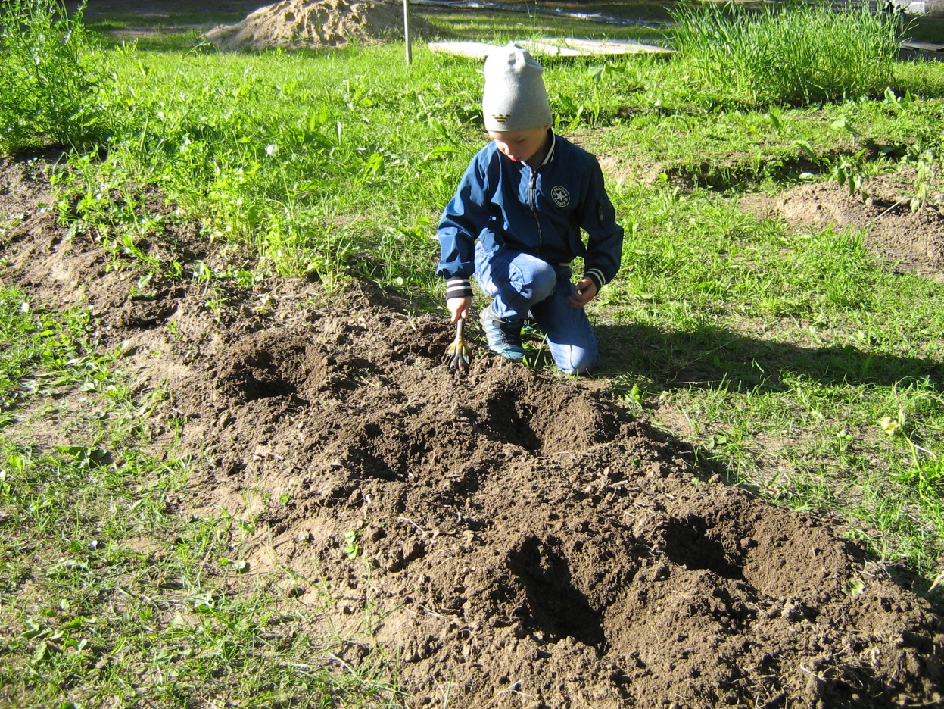
Привлекать детей к уходу за растениями, огородом на участке.

Slide 19
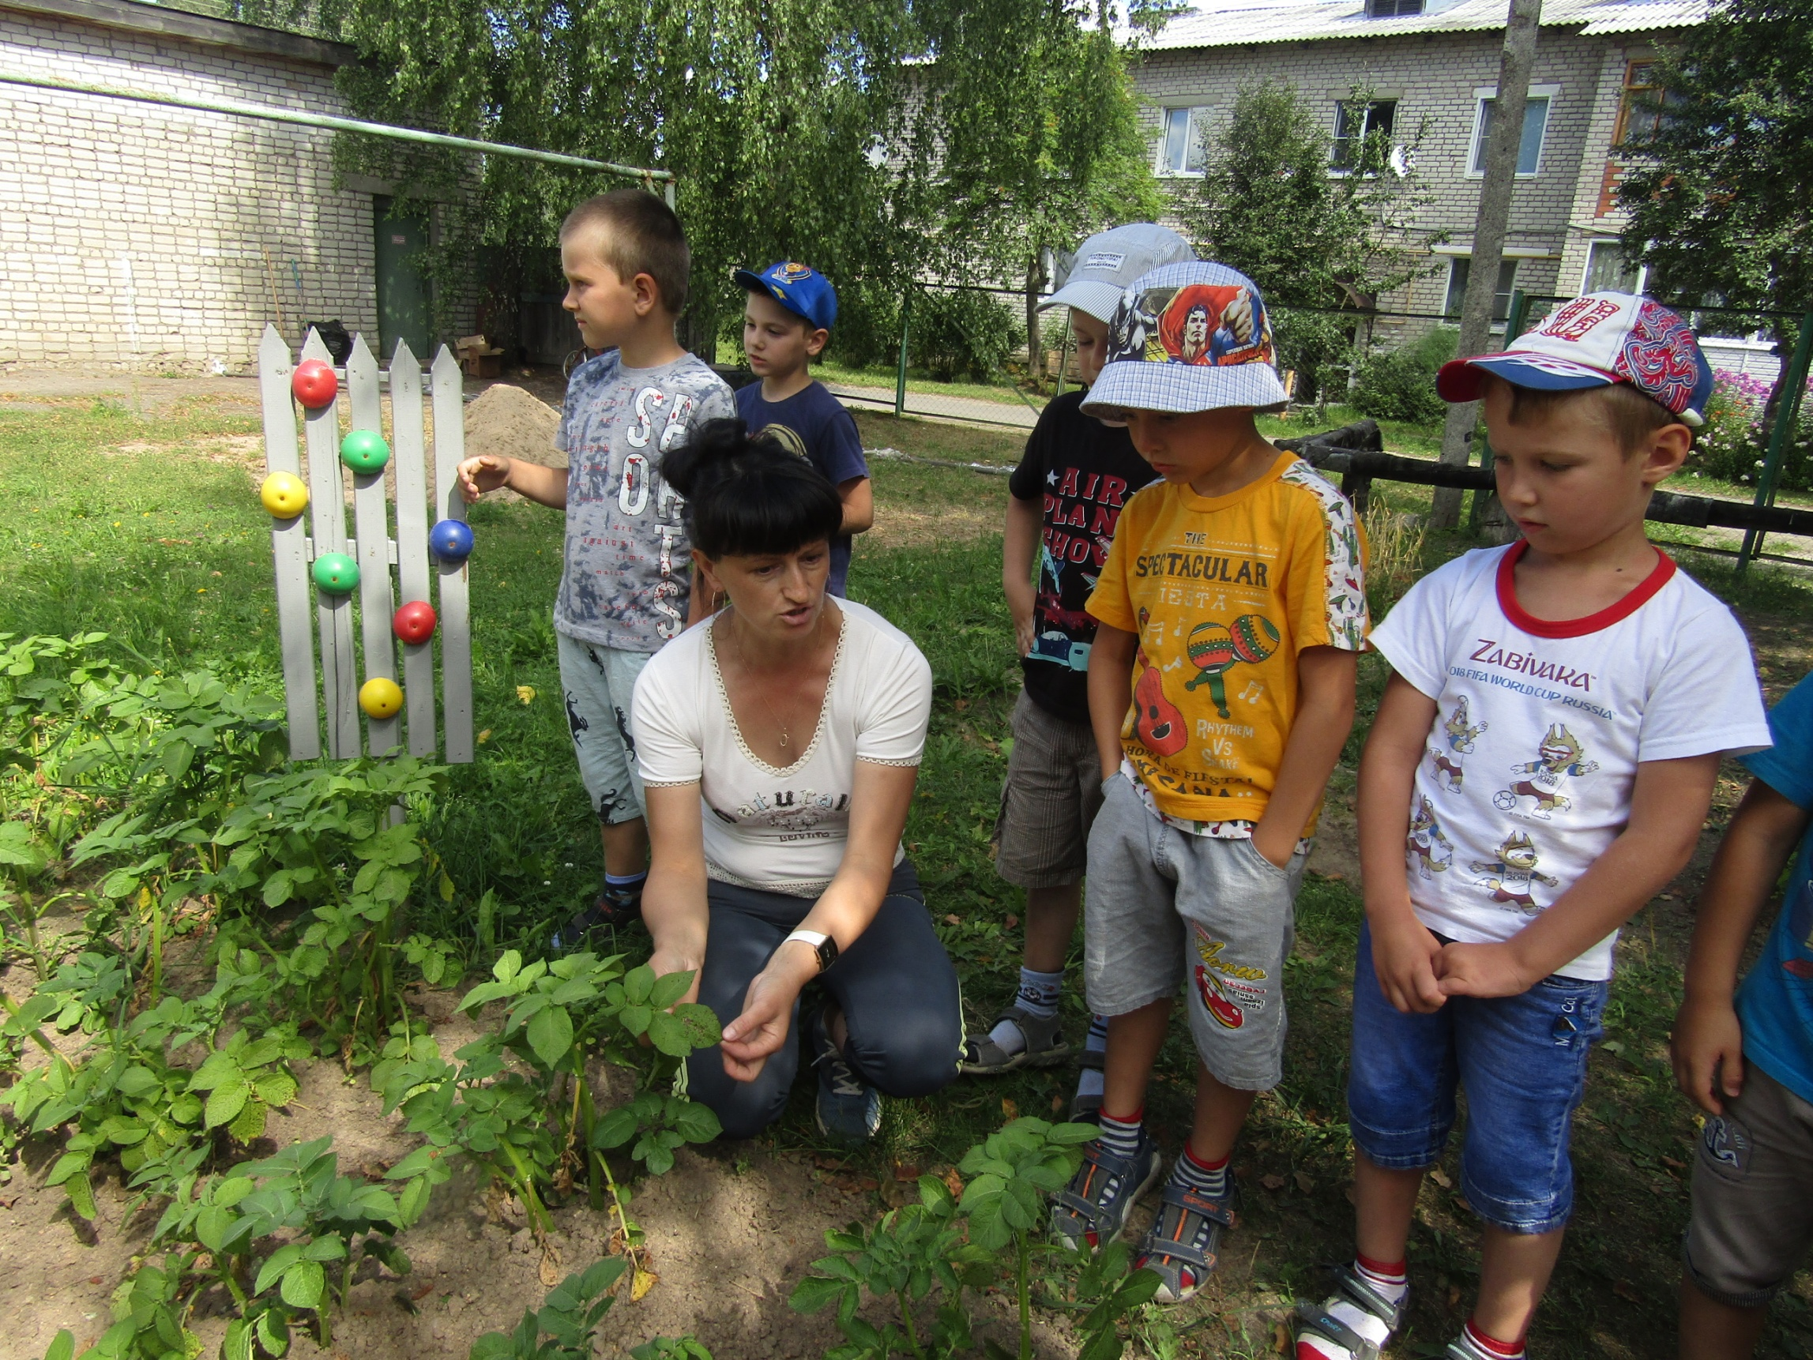

Slide 20
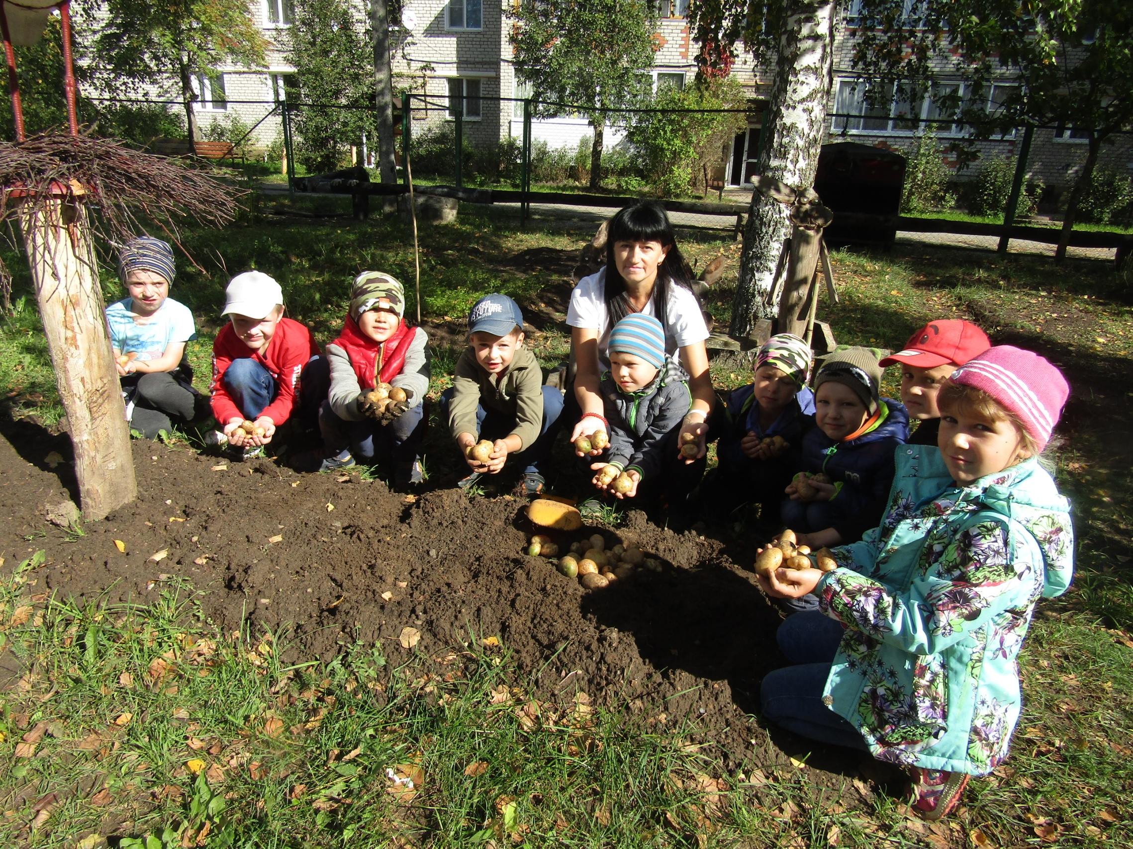

Slide 21
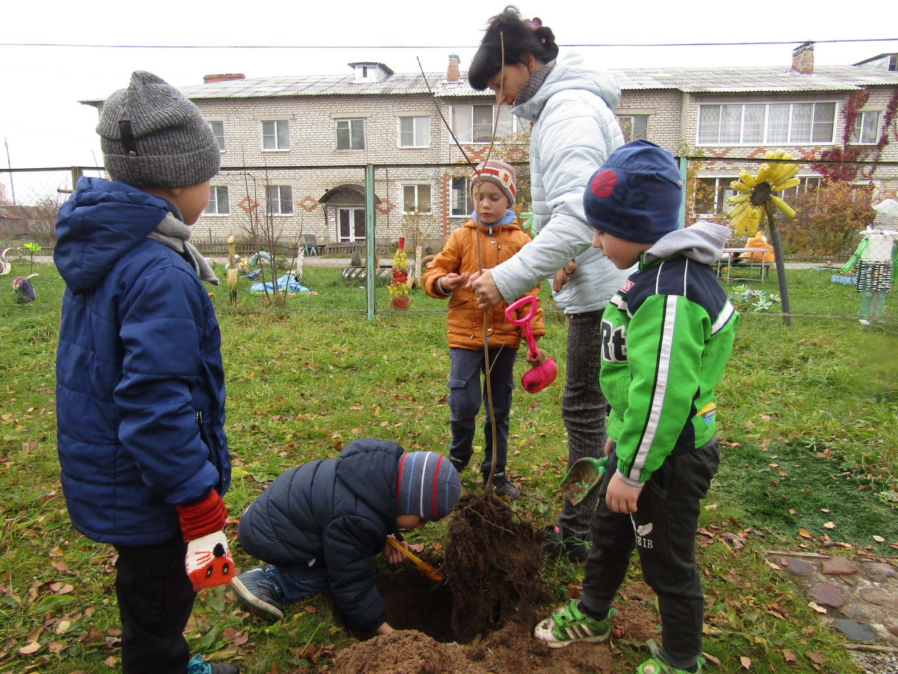
Посильный труд на участке

Slide 22
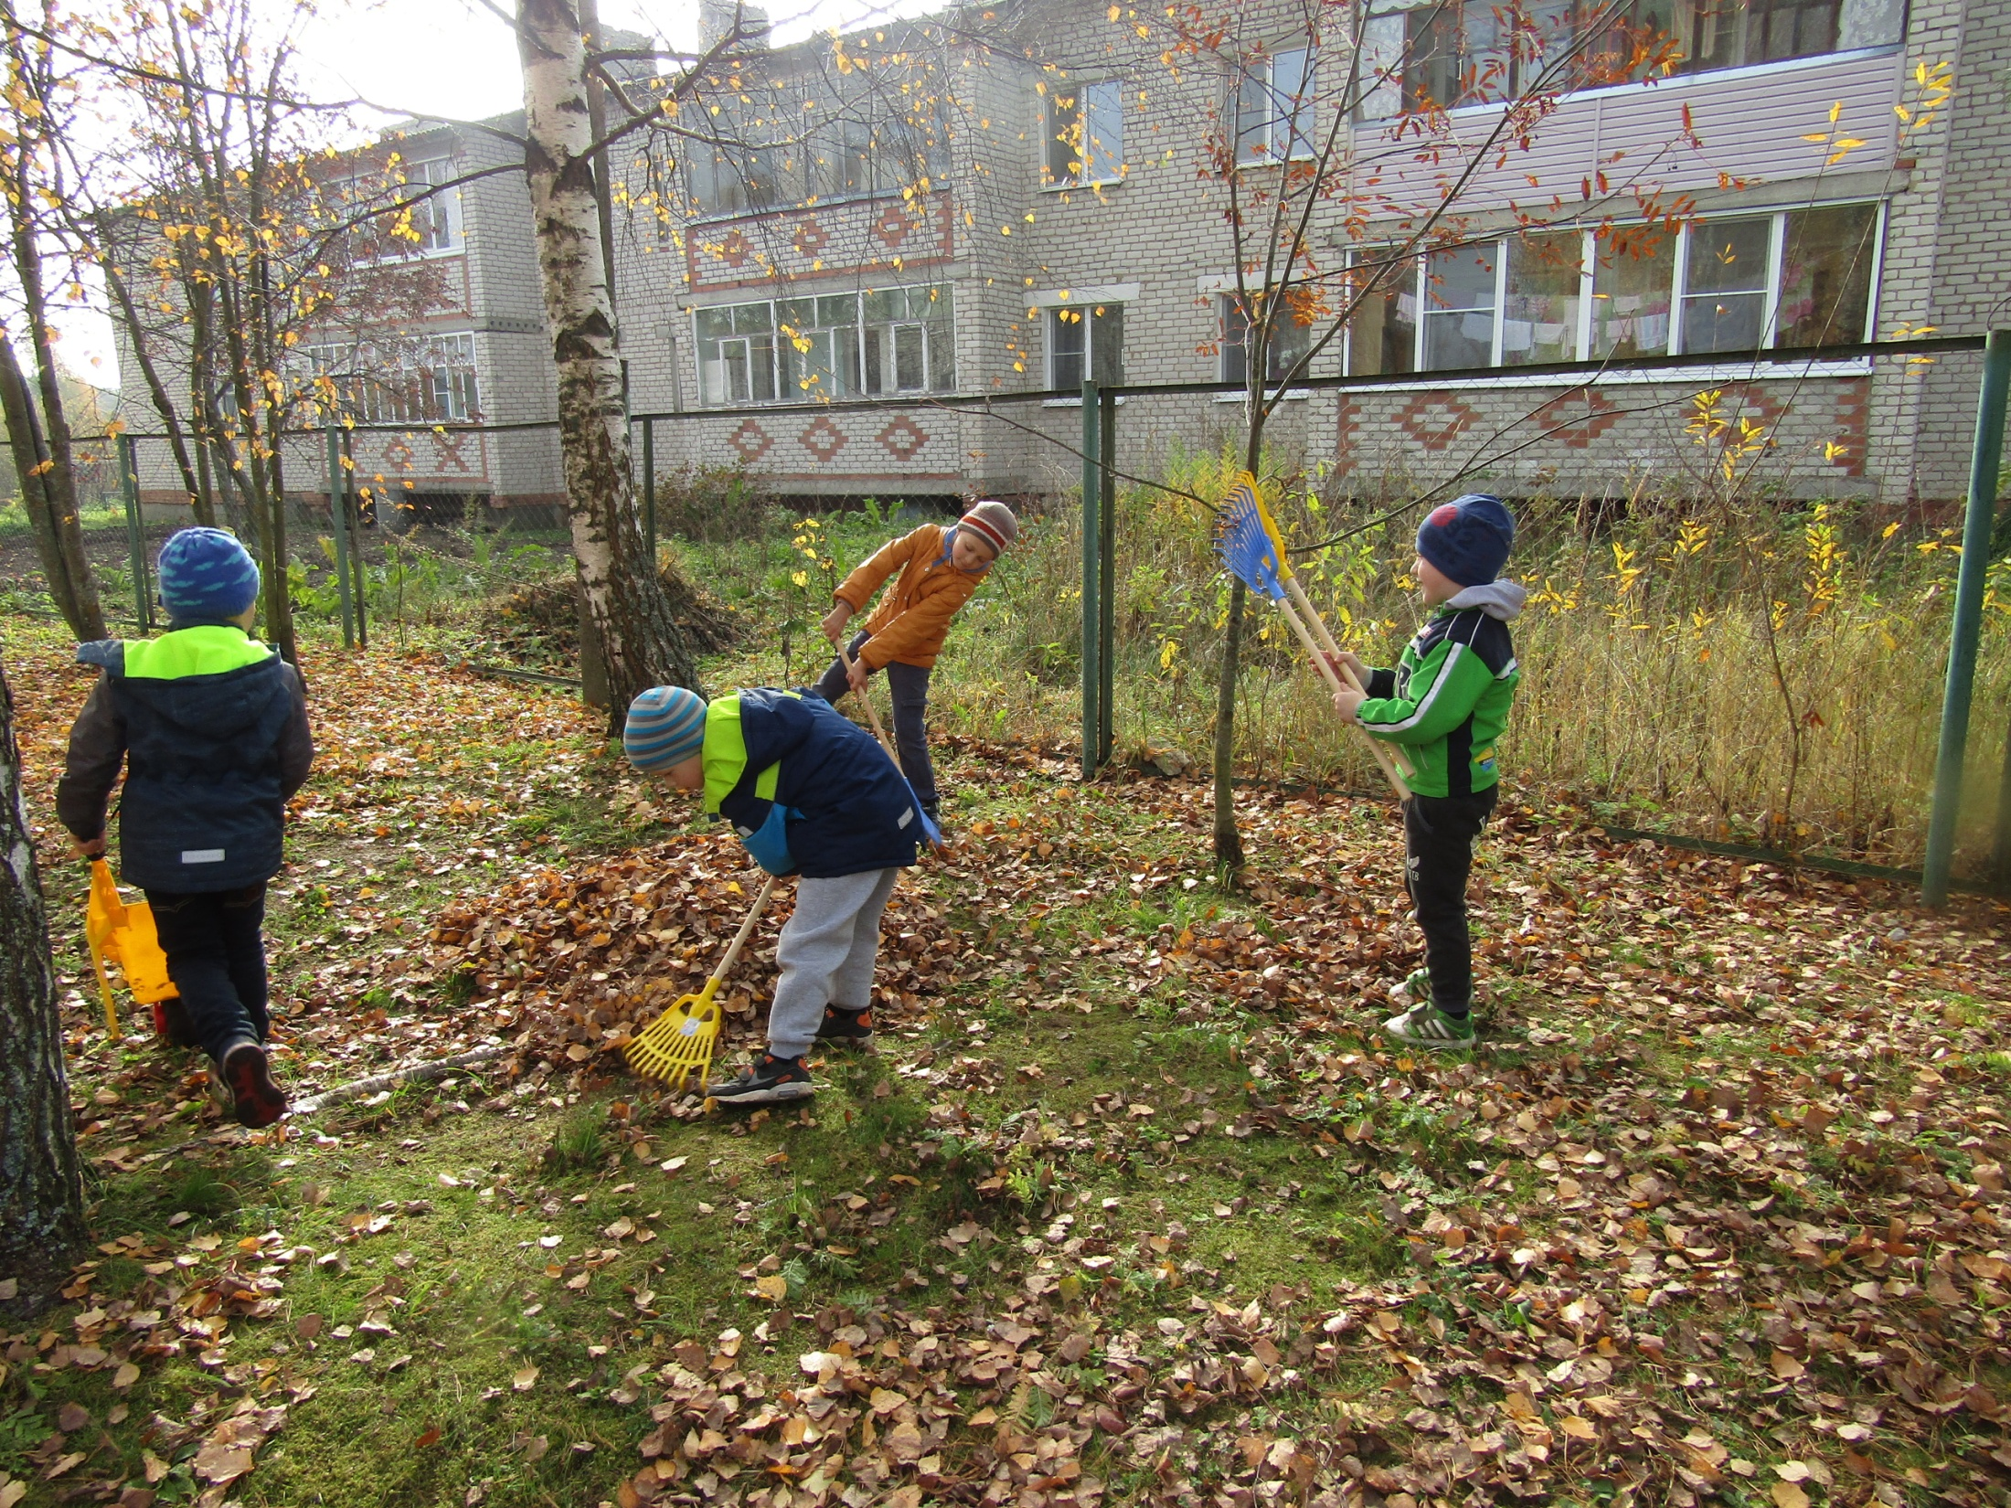

Slide 23
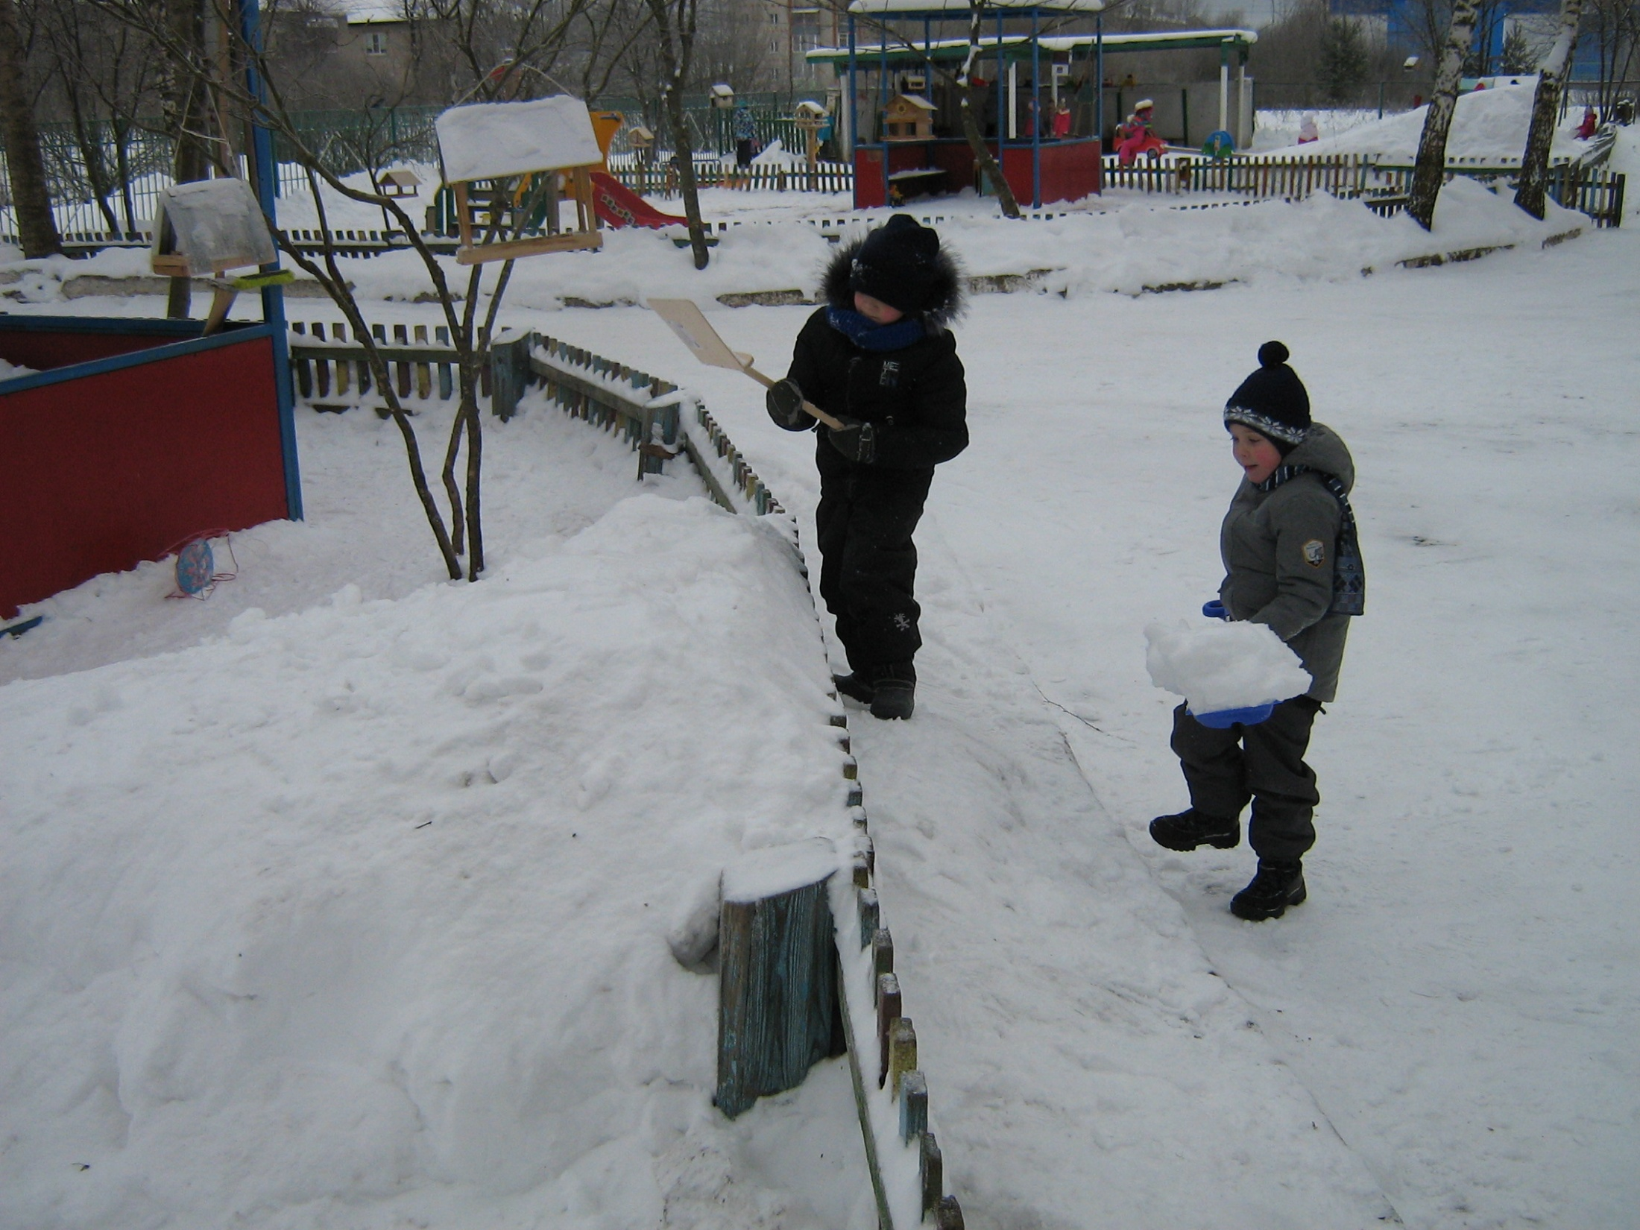

Slide 24
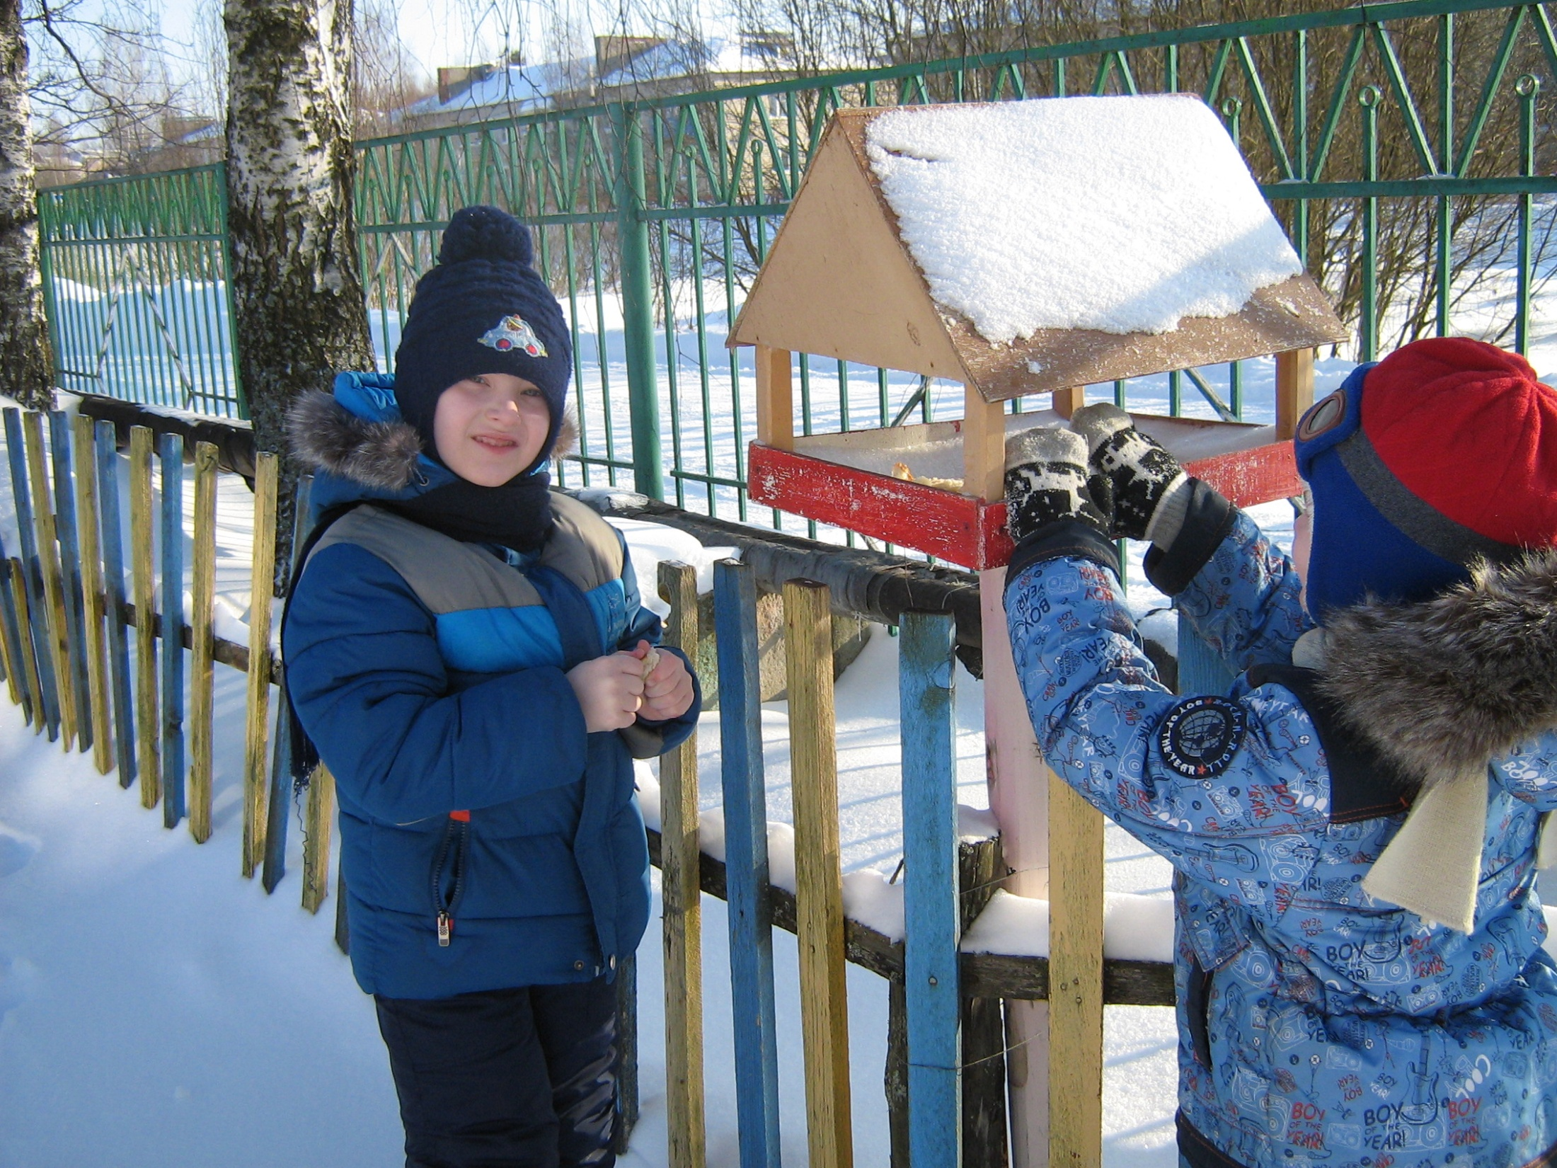

Slide 25
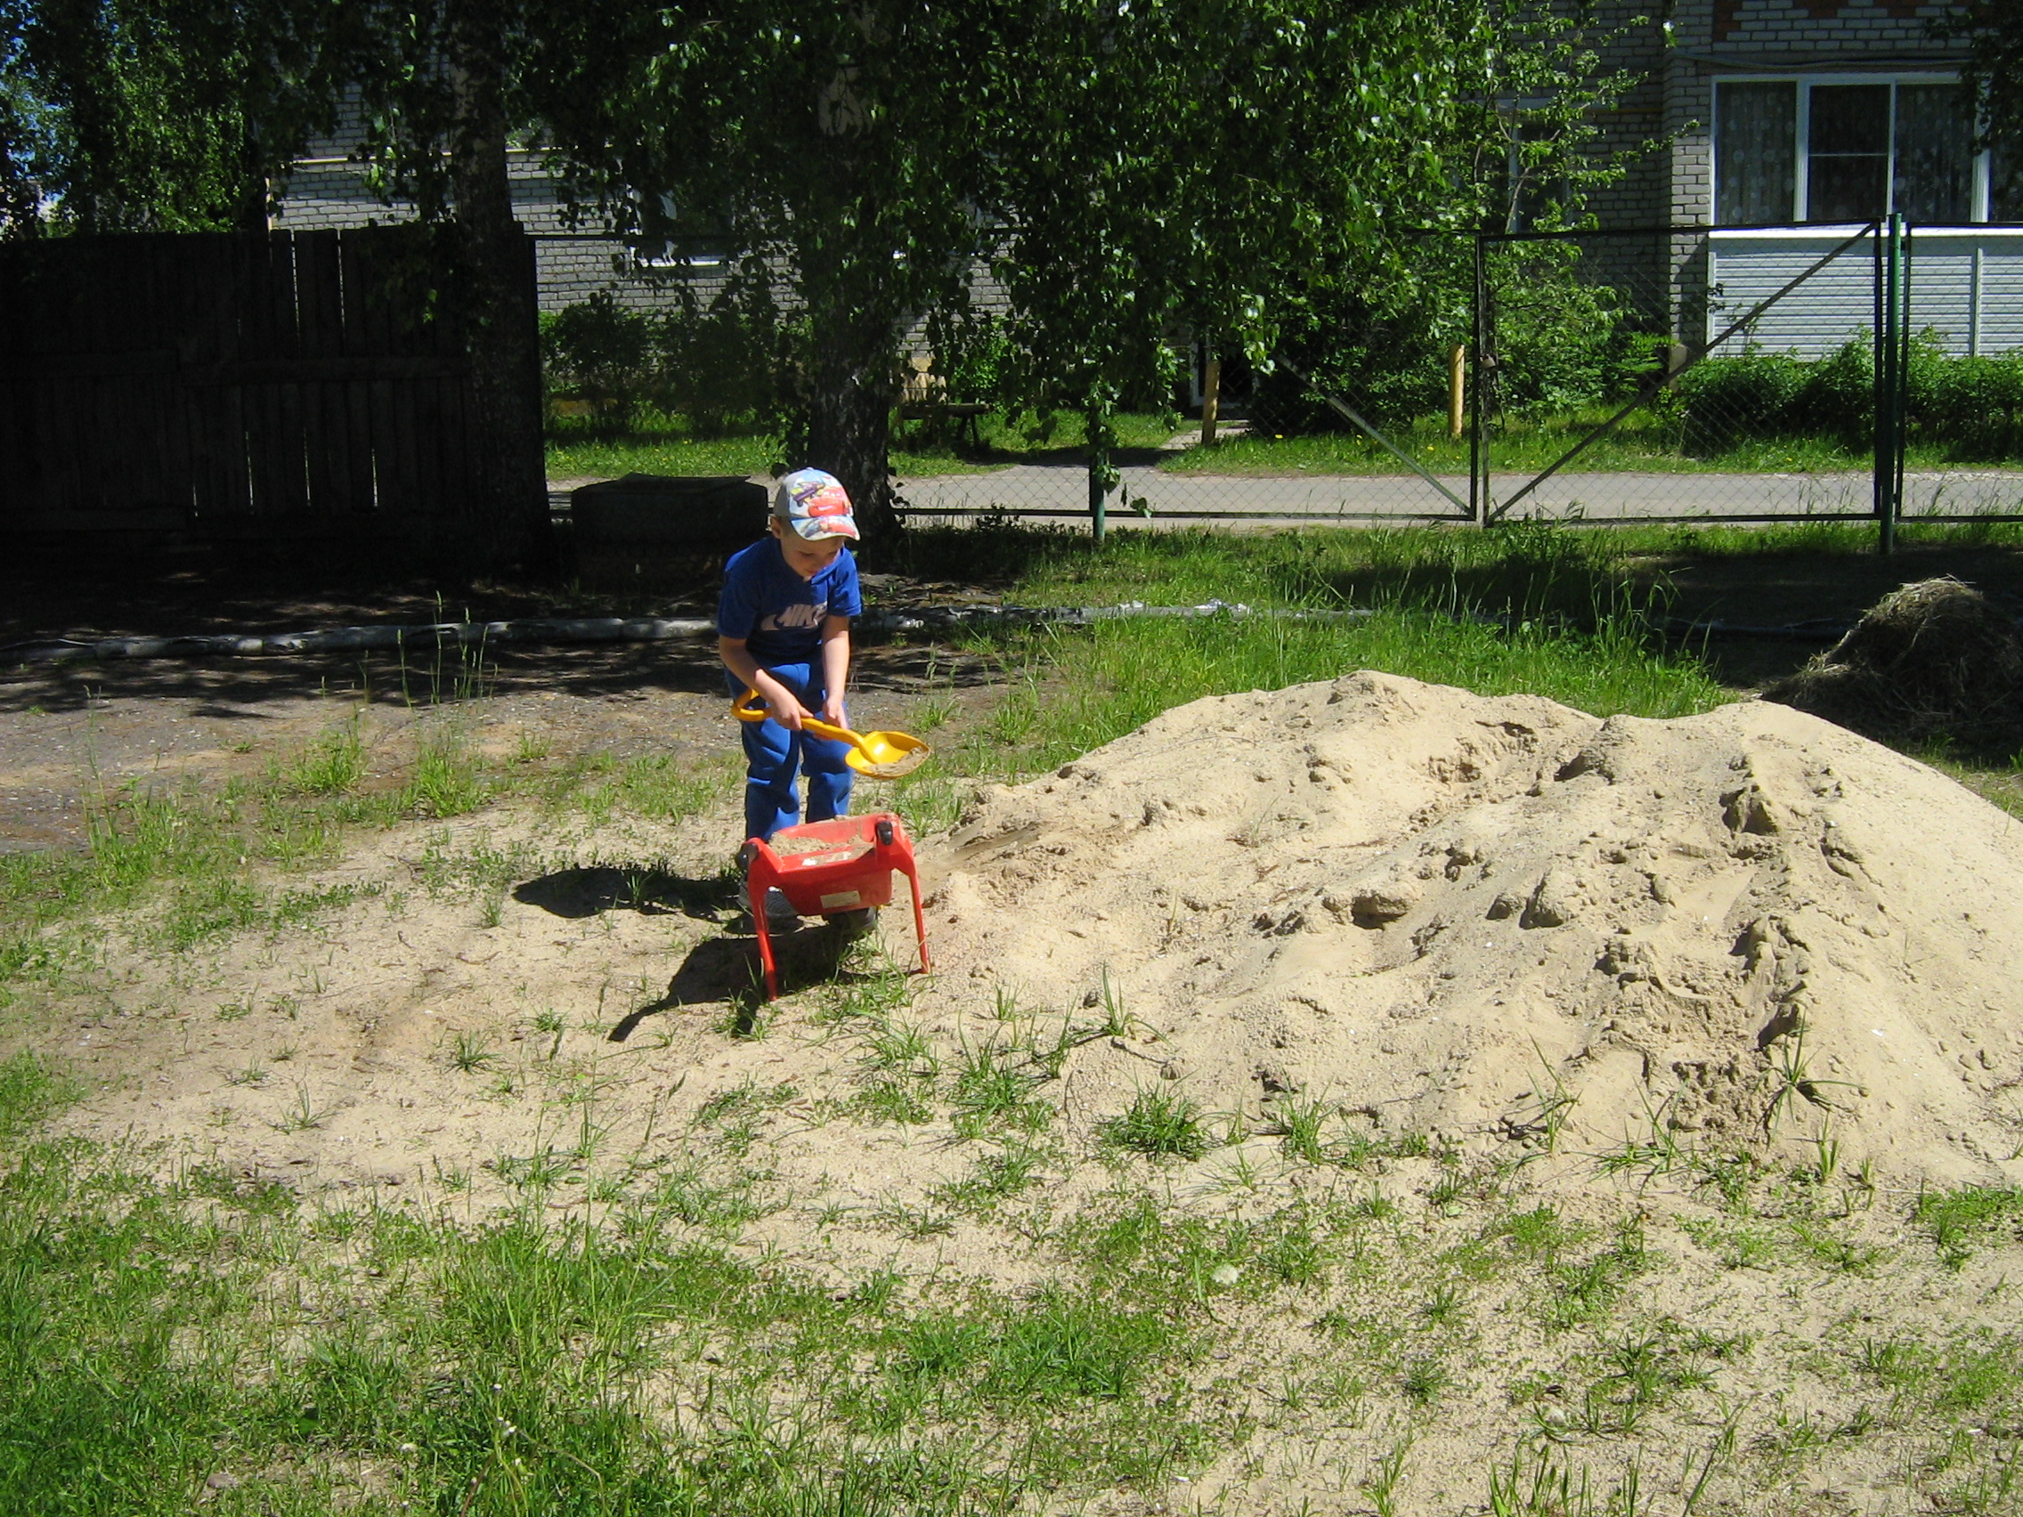

Slide 26
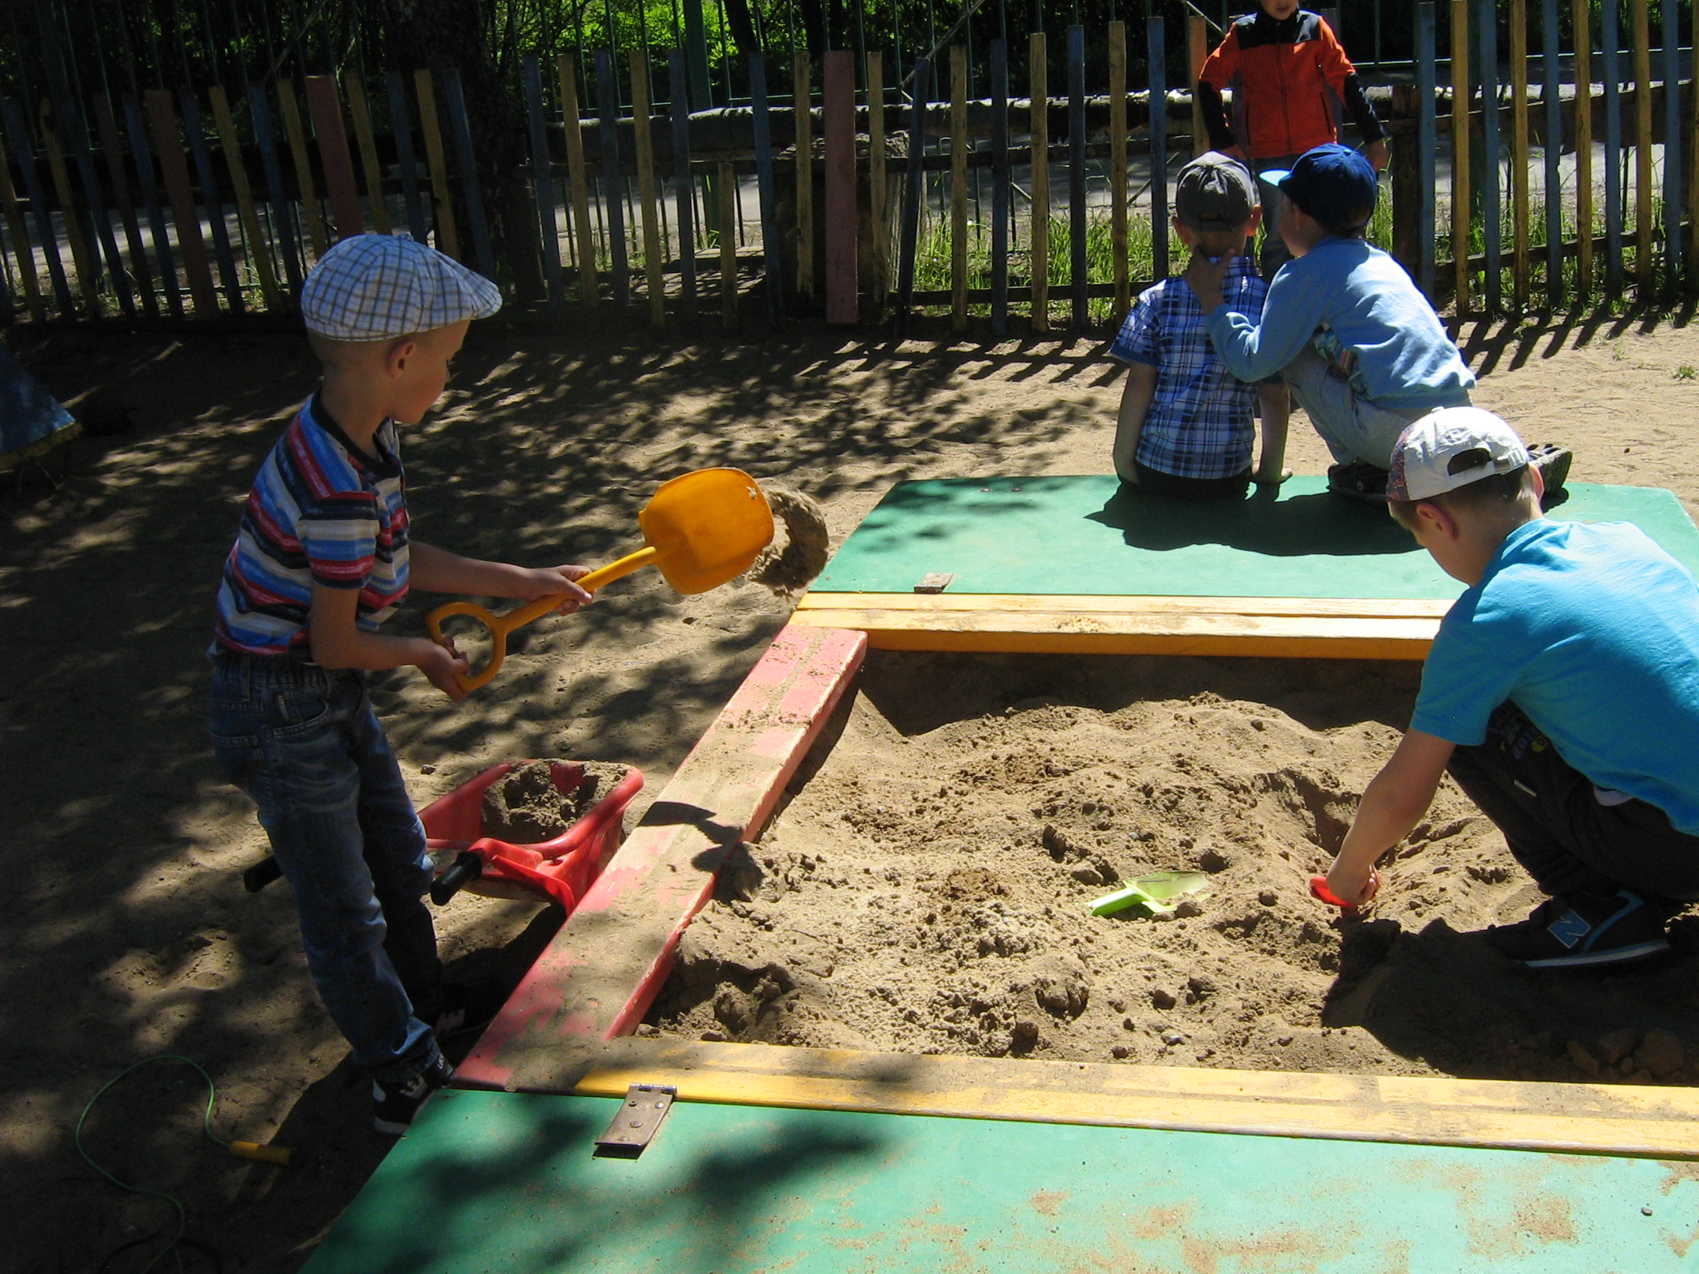

Slide 27
Систематическая коллективная работа объединяет ребят, воспитывает у них трудолюбие и ответственность за порученное дело, доставляет им и радость. Работая на участке ,в огороде, а также в уголке природы, дети овладевают простейшими практическими навыками обращения с сельскохозяйственным инвентарем, усваивают приемы ухода за растениями, получают много сведений о росте и развитии растений.

Slide 28

Труд детей в природе должен быть посильным.
Физические усилия, затраченные ребенком, не должны вызывать переутомления.
Необходимо обеспечить правильную позу детей в труде. С этой целью следует чередовать один вид работы с другим.
Орудия труда должны быть абсолютно безопасными соответствовать росту и силам ребенка, но вместе с тем нужно, чтобы инвентарь был настоящий.
Работать не в жаркие часы дня,
а утром и вечером.

Slide 29
Вывод:
В процессе труда необходимо формировать практические навыки и умения в единстве со знаниями.
Ребёнок должен понимать значимость своего труда и добиваться результатов своей деятельности.
Трудовая деятельность детей в природе должна систематически усложняться.
Трудовая деятельность должна быть регулярной. Воспитателю важно приобщить к ней каждого ребенка.

Slide 30
Трудовое воспитание – это гармония трёх начал: надо, трудно и прекрасно!
В. А. Сухомлинский.

Slide 31

«Социально-коммуникативное развитие»
«Приобщение к труду»

